Slide 1
pull-request issue
2019/10/24
木南 貴志 ※具体例は13ページから

Slide 2
1.ブランチ

Slide 3
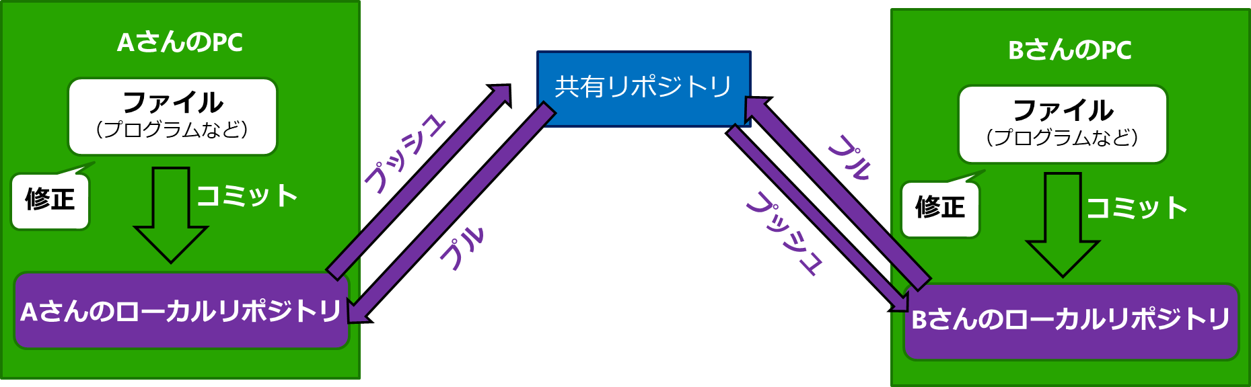
ブランチとは
前述ではファイル内の変更した内容をmasterでプッシュしていた
➡複数人で作業する時に全員がmasterでプッシュすると不具合の可能性
全員が好き勝手にpush
・プログラムが動かなくなった
・変更点が分からなくなった など
ブランチを使用する

Slide 4
ブランチとは
ブランチは履歴の流れを分岐して記録するもの
そのなかでもメインのブランチをマスターブランチという
ver1
ver2
ver3
・・・
マスターブランチ
機能A完成！
ver1の機能A追加ver1
ver3の機能D追加ver1
・・・
ver1の機能B追加ver1
ver1の機能B追加ver2
ver1の機能B追加ver3
・・・
ver1の機能C追加ver1
ver1の機能C追加ver2
機能C完成！

Slide 5
プルリクエスト
ブランチの作業内容をマスターに反映させるにはブランチからプルリクエストを行う
内容を確認してよかったらマージ（統合）する
マスターブランチ
ver1
ver1
ver1の機能A追加ver1
Pull request

Slide 6
プルリクエスト
ブランチの作業内容をマスターに反映させるにはブランチからプルリクエストを行う
内容を確認してよかったらマージ（統合）する
➡（確認してよかったら）merge
マスターブランチ
ver1
ver2
・・・
ver1の機能A追加ver1
Pull request

Slide 7
2. イシュー

Slide 8
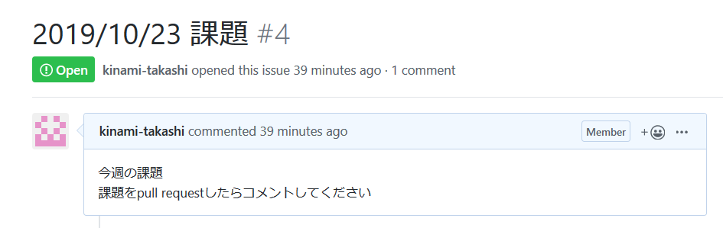
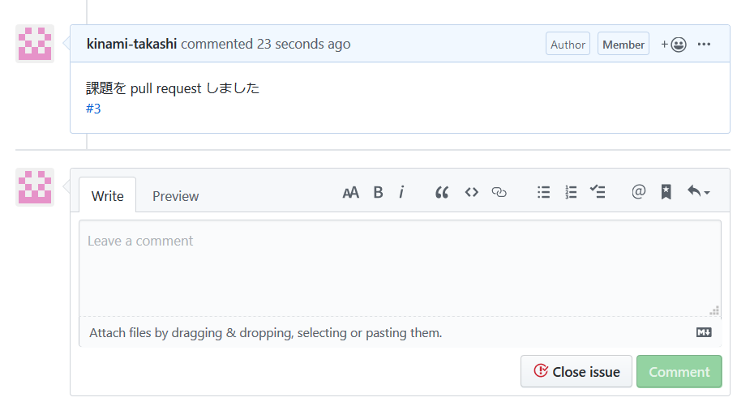

issue
issueは課題を出題する時や、コードの内容を議論したりするときに使用
例）
Tanaka-taro

Slide 9
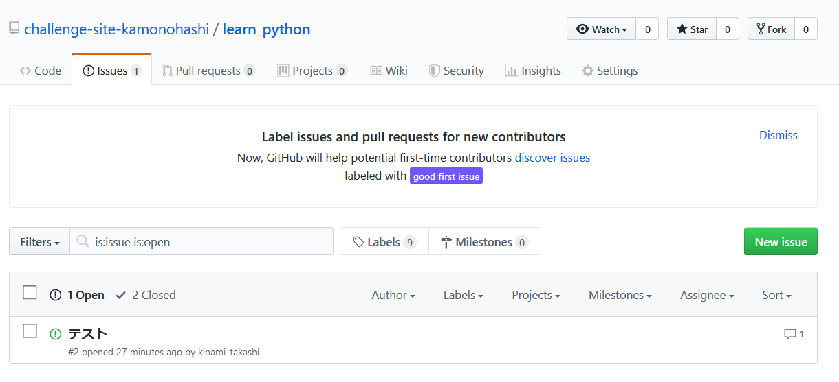
issueの作成方法
①タブ【Issues】をクリック ➡ 【New issue】をクリック
①【issues】をクリック
②【New issue】をクリック

Slide 10
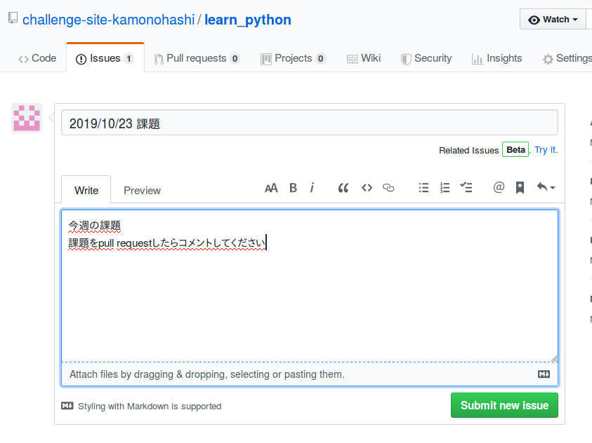
issueの作成方法
②issueのタイトルと概要を書く
①issueのタイトルを記入
②issueで議論する内容の詳細を記入
③記入が終わったらクリック

Slide 11
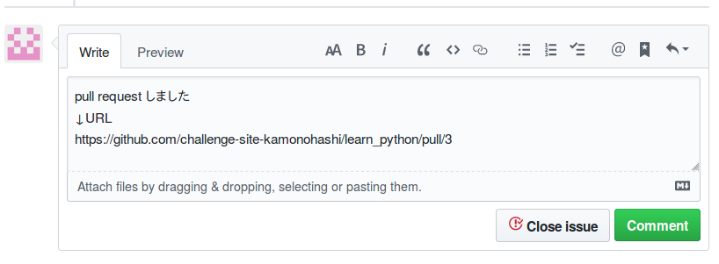
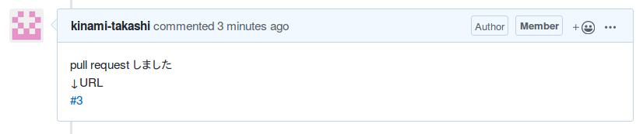
Issueでのコメントの例
例えばpull requestした時のURLをコメントするといい感じに短縮されます
Tanaka-taro

Slide 12
issueのその他の機能
issueには
担当者を明確にする「Assignee」機能
スケジュールを管理する「Milestone」機能
増えたIssueを整理する「Label」機能
など 管理するのに便利な機能が色々あります
参考サイト https://seleck.cc/647

Slide 13
3. プルリクエスト
イシュー の例

Slide 14
pull request の例
①作業用ディレクトリに移動（下記はlearn_pythonに移動する場合）
$cd learn_python
②マスターブランチに移動する ※ここでエラーが出たときは、$git add . と$git commitを実行
$git checkout master
③プルしてローカルリポジトリを最新にする
$git pull origin master
④ファイルを追加、修正する（下記は【kadai】ファイルの中の【day1】の中にa.pyを追加）
$cd kadai
$cd day1
$vim a.py ※編集したら保存

Slide 15
pull request の例
⑤作業用ディレクトリの先頭に移動（add, commit, pull, pushはディレクトリの先頭でのみ実行可）
$cd ../../ ※ cd ../ で一つ上のディレクリに戻る
⑥追加・修正したファイルをインデックスに追加
$git add .
⑦インデックスからローカルリポジトリにコミットする
$git commit –m “コメント” ※コメントには修正・追加した内容などを記述
⑧ブランチを移動する
$git checkout 【ブランチ名】
⑨ブランチが移動されたか確認
$git branch

Slide 16
pull request の例
⑩masterの内容を【ブランチ名】に取り込む（結合する）
$git merge master ※git merge 【取り込みたいブランチ】
⑪ブランチを指定してプッシュする
$git push origin 【ブランチ名】
⑫はgithubの該当するリポジトリへ
※今回の例の場合
https://github.com/challenge-site-kamonohashi/learn_python
で行う

Slide 17
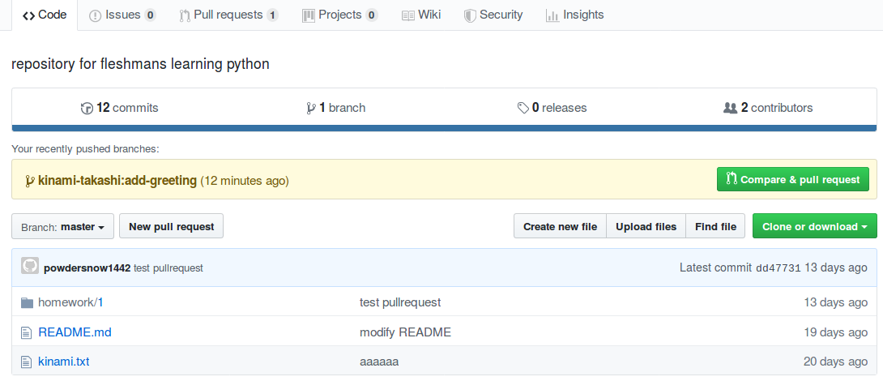
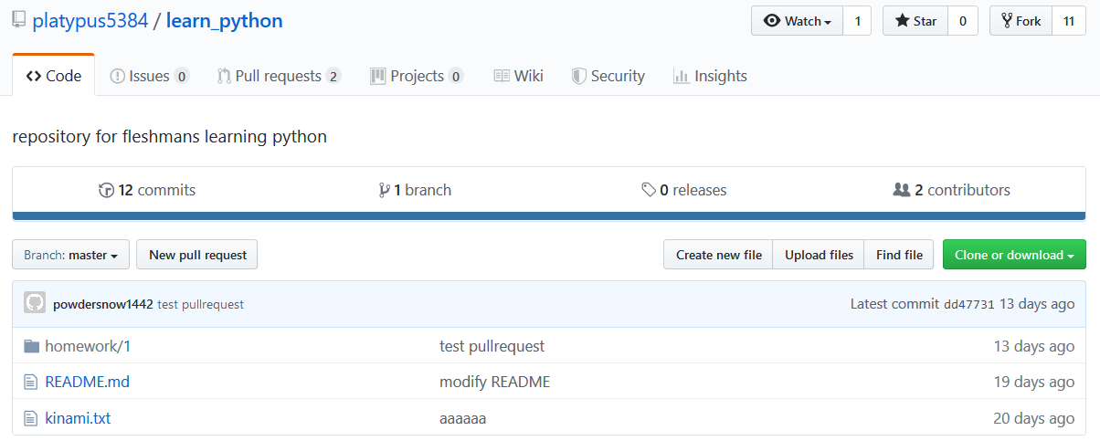
pull requestの例
⑫プルリクエストする
ブランチにプッシュすると下記のように
プルリクエストをするように表示される
表示されなかった場合は
【New pull request】をクリックする
自分のPC

Slide 18
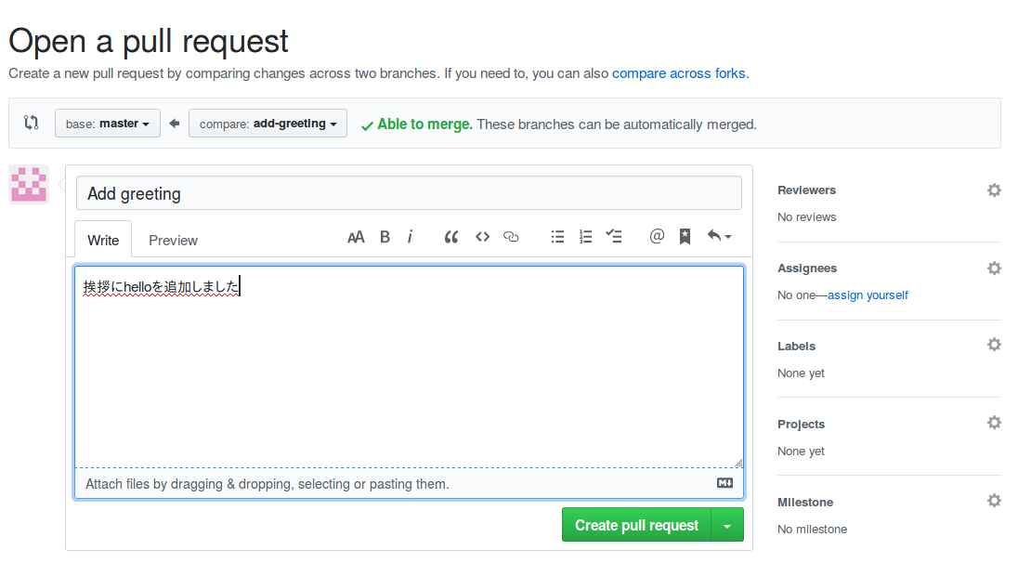
Pill requestの例
⑫プルリクエストする
リクエストされる側
リクエストする側
自分のPC
変更点等を記入
記入したらクリック➡【pull request】完了

Slide 19
Issueの例
①タブ【Issues】をクリック ➡ 【該当するissue】をクリック
①【issues】をクリック
②【該当するissue】をクリック

Slide 20
Issueの例
②行った作業の内容などを記述 ➡ 【Comment】をクリック
①コメントを記述
①【Comment】をクリック

